Slide 1
Международная кооперация и экспорт (на примере организации выхода предприятий Свердловской области на новые рынки)
Выступление Вице-президента Уральской ТПП
Макарова Александра Викторовича
Екатеринбург
21 сентября 2016

Slide 2
Международная кооперация и экспорт
Задача и оценка ситуации
1. УрФО
(Свердловская область)
экспортно-ориентированный регион
благоприятная конъюнктура
осознанная необходимость выхода на глобальный рынок
2. Текущая ситуация с крупнейшими рынками экспорта
Китай «уронил» рынок металлов
Евросоюз и США вводят антидемпинговые пошлины
Вывод: нужна диверсификация экспорта и экспортеров

Slide 3
Задача – освоить новые рынки для предприятий Свердловской области
Три аспекта проблемы:
Что продвигать = оценка рынков
Куда продвигать = оценка партнеров
Как продвигать = оценка механизмов

Slide 4
I Оценка рынков
Перспективные направления
Традиционные рынки
1. Заказы госмонополий и крупнейших корпораций
- крупные корпорации (Газпром, Роснефть, Лукойл, Сургутнефтегаз, Новатек, РЖД, Росатом, Россети, Башнефть, Татнефть, ОСК и др.)
- крупные проекты (Сабетта, Крымский мост, ВСМ и др.)
1. Высокотехнологическая сфера
2. Энерго- и трудосберегающие технологии
2. Традиционный экспорт
Металлы – 48 %
Машины и оборудование – 15 %
Хим. промышленность – 26 %
Прочие = 11 %
3. Перспективные технологии и рынки (через 10-20 лет). Прорывная продукция.
4. Встраивание предприятий в глобальные производственные и технологические альянсы
3. Межрегиональная кооперация
ХМАО, ЯНАО, Башкирия, Татарстан, Самара, Восточная Сибирь
4. Региональные и межрегиональные кластеры
- Железнодорожный = Уральские Локомотивы
- Титановый = ВСМПО
- Авиационный
- Медицинский

Slide 5
II Куда продвигать – оценка партнеров
Страны – торговые партнеры Свердловской области в I квартале 2016 года (тыс. долл. США)
 | Страны - контрагенты | Экспорт
1 | США | 381 609,5
2 | Алжир | 198 127,3
3 | Нидерланды | 157 441,7
4 | Казахстан | 72 158,64
5 | Германия | 71 325,94
6 | Греция | 65 931,13
7 | Корея, Республика | 61 505,78
8 | Индия | 51 566,35
9 | Франция | 48 479,95
10 | Швейцария | 47 879,19
11 | Египет | 40 502,65
12 | Канада | 27 619,67
13 | Узбекистан | 26 997,96
14 | Китай | 24 894,11
15 | Чешская Республика | 23 940,9

Slide 6
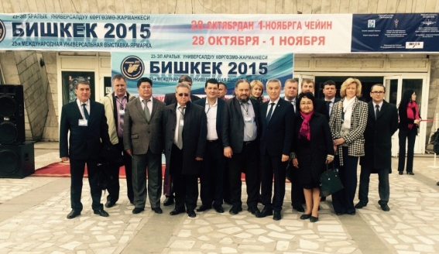
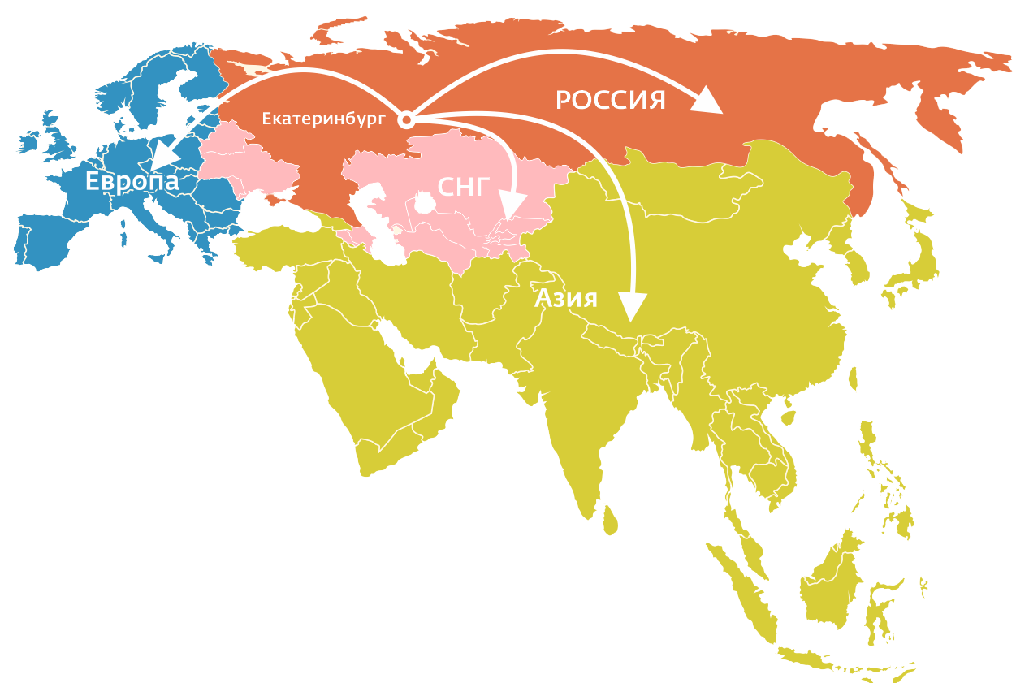
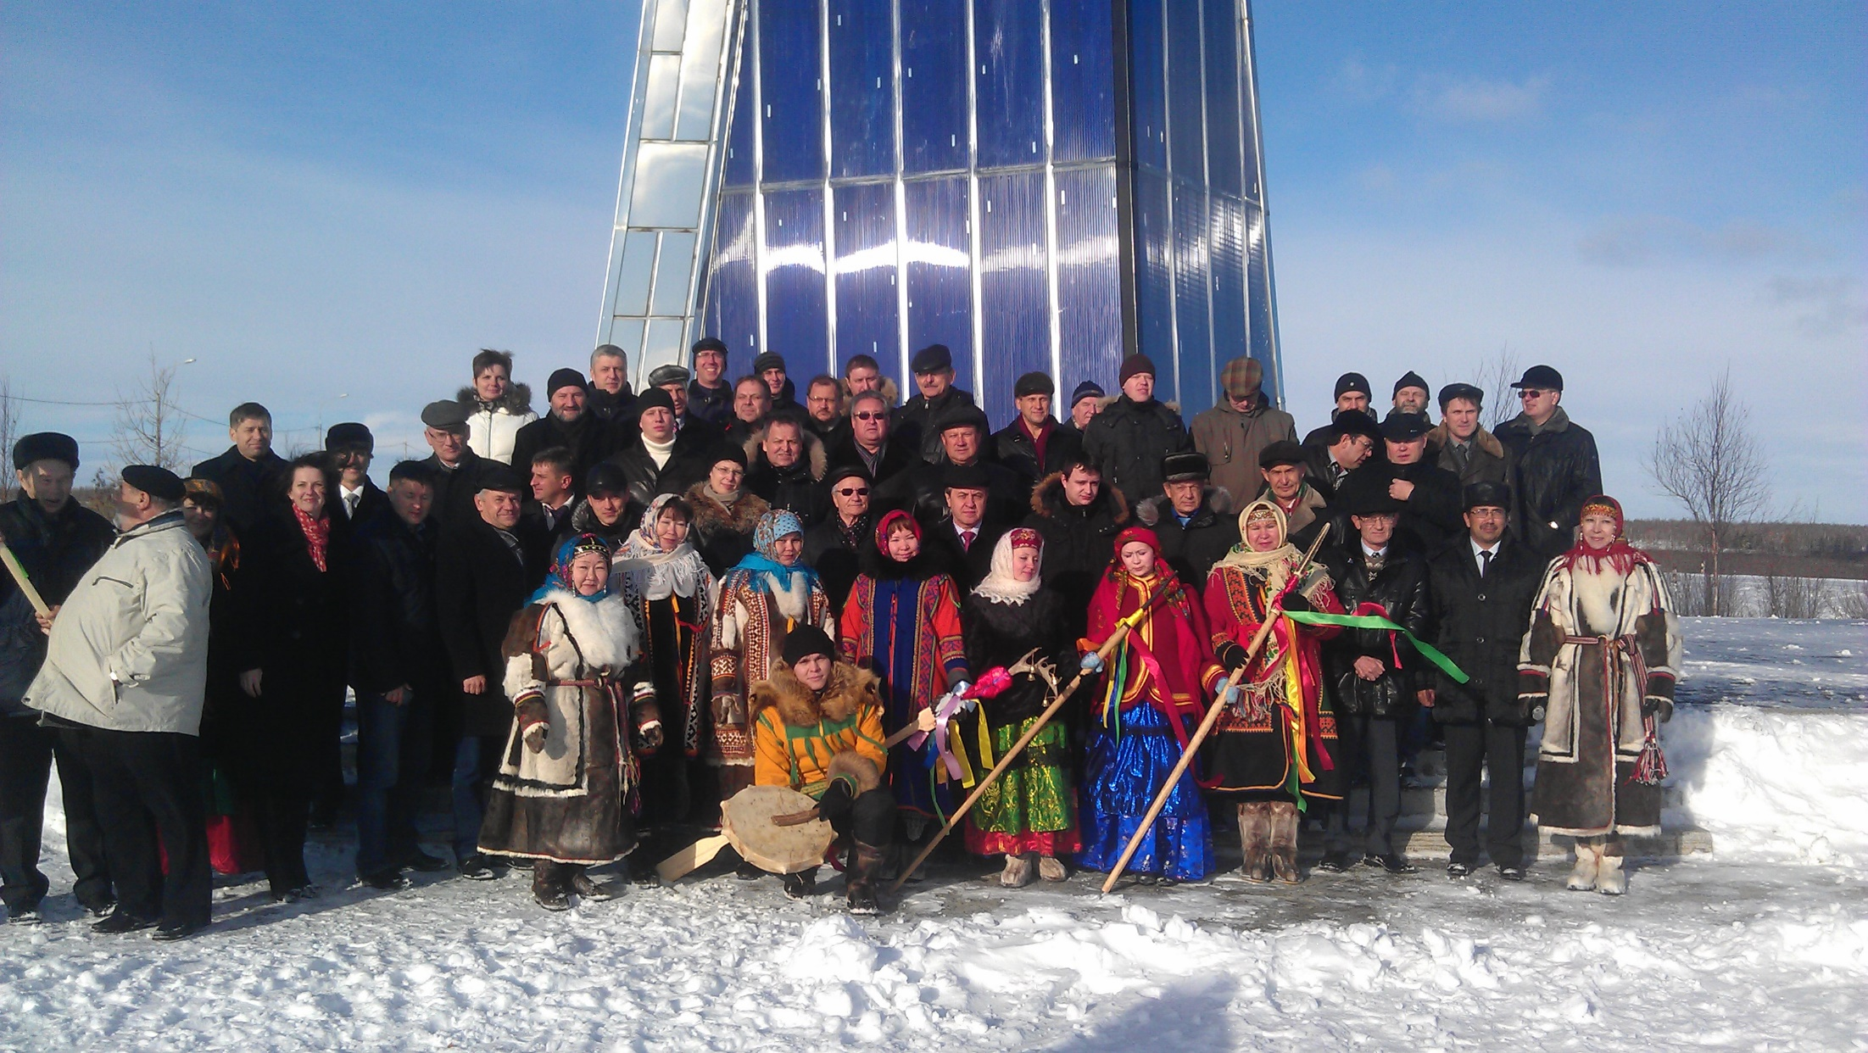
Кто интересен нам
Деловые миссии Уральской ТПП за рубеж и по РФ за 2012-2015 гг
Киргизия
18 Деловых миссий
За 2012-2015 гг. была проведена 61 деловая миссия
Посетили с визитом 29 стран (Турция, Иран, Франция, Китай, Германия, Украина, Республика Корея, Алжир, Австрия, Казахстан, Индия, Финляндия, Япония, Беларусь, Туркменистан, Эстония, Узбекистан, Литва, Латвия, Вьетнам, Азербайджан, ЮАР, Таджикистан, Армения, Монголия, Чехия, Болгария, Киргизия, Россия).
Посетили с визитом 12 регионов РФ (Краснодарский край, г.Санкт-Петребург, Ставропольский край, Новосибирская область, Приморский край, Иркутская область, ЯНАО, Пермский край, Республика Башкортостан, Республика Татарстан, Крым, г.Севастополь, ХМАО).
8 Деловых миссий
20 Деловых миссий
15 Деловых миссий
 | 2012 | 2013 | 2014 | 2015
Количество ДМ | 12 | 18 | 16 | 15
Салехард
Notes:
Бывший 12 слайд

Slide 7
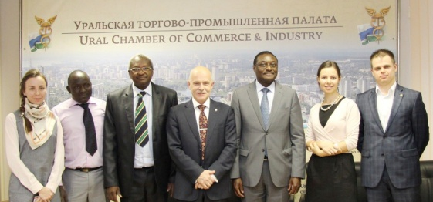
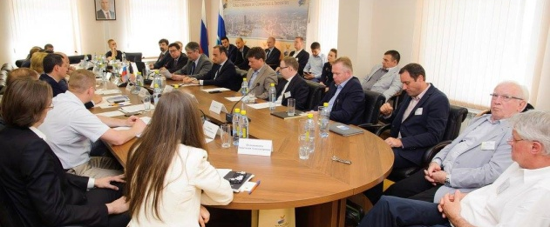
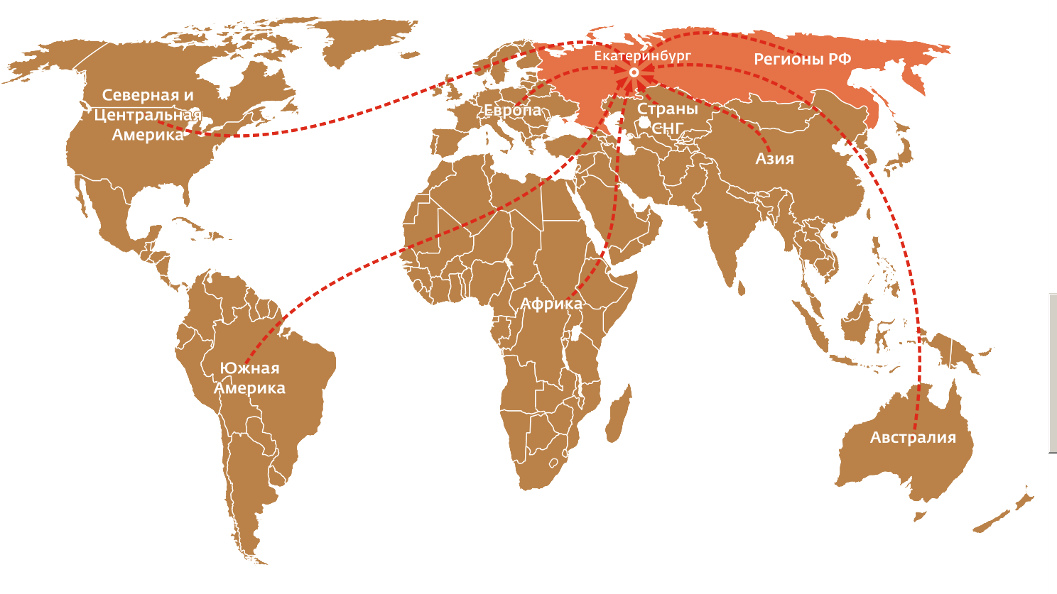
Кому интересны мы
Прием зарубежных и российских делегаций за 2012-2015 гг.
Делегации из
10 регионов
За 2012-2015гг. Уральская ТПП приняла более 300 зарубежных делегаций из 73 государств, в том числе 28 Чрезвычайных и Полномочных Послов.
Всего более 1500 представителей зарубежных государств.
С уральской стороны в мероприятиях приняли участие свыше 3700 руководителей и специалистов предприятий.
Делегации
7 стран
В составе российских делегаций участвовало более 170 руководителей и специалистов предприятий.
Делегации
25 стран
Делегации
8 стран
Делегации
18 стран
Делегации
3 стран
Делегации
11 стран
Делегация
1 страны
Уральскую ТПП и Свердловскую область за 2012-2015гг. посетили делегации из 14 регионов РФ: Москва; Санкт-Петербург; Ленинградская, Калужская, Челябинская, Орловская, Тульская, Смоленская области; республики Башкортостан, Татарстан, Чеченская; Ставропольский, Пермский и Алтайский край.
 | 2012 | 2013 | 2014 | 2015
Количество принятых делегаций | 18 | 66 | 107 | 107
Notes:
Бывший 11 слайд

Slide 8
Оценка рынков = оценка партнеров
Страны, регионы | Оценка и перспективы
США | Сохранение традиционного экспорта
Западная Европа | Сохранение традиционного экспорта
Прибалтика, Украина, Польша | Сужение возможностей для работы
Средняя Азия, Закавказье, Иран | Сохранение традиционного и наращивание высокотехнологичного экспорта (в конкуренции с Западом и Китаем)
Корея и Юго-Восточная Азия | Сохранение традиционного и наращивание высокотехнологичного экспорта (в конкуренции с Западом и Китаем)
Китай, Индия | Наращивание традиционного и высокотехнологичного экспорта при сохранении выгодных валютных курсов
Африка, Южная Америка | Наращивание традиционного и высокотехнологичного экспорта при сохранении выгодных валютных курсов

Slide 9
III Как продвигать = оценка механизмов

Slide 10
Инфраструктура господдержки ВЭД в Свердловской области
Правительство Свердловской области:
СОФПП
Международный центр МСП
- Зарубежные деловые миссии
- Обучение по ВЭД (частично)
- Консалтинг/ маркетинг (частично)
МИР:
- Координация ВЯД
- Организация стендов и участия Свердловской области в международных выставках
а также
МиВЭС:
- Координация международных контактов
- Прием иностранных делегации
- Организация зарубежных визитов с участием Правительства СО
- Взаимодействие с представителями зарубежных стран и бизнеса
Представительства: МИДа РФ, Минпромторга РФ, ВЭБа, десятков информ. Диппредставительства 16 стран.
Проблема:
почему наличие этих структур не обеспечивает предприятиям области преимуществ по сравнению с другими субъектами РФ?
10

Slide 11
Деятельность Уральской ТПП по ВЭД в 2015 году
Приём зарубежных делегаций
115 иностранных делегаций
14 приемов торгово-экономических миссий (ТЭМ)
12 международных бирж деловых контактов
12 семинаров и круглых столов
4 международных форума
82 официальные встречи
тур представителей иностранного бизнеса по уральским предприятиям
Сертификация и экспертиза
6146 сертификатов происхождения
4530 экспертиз происхождения товаров
245 идентификационных экспертиз
756 деклараций о соответствии
19 добровольных сертификатов соответствия
9 карнетов АТА
31 инспекционный контроль за сертифицируемой продукцией
Выездные деловые миссии
12 торгово-экономических миссий
Интеллектуальная собственность
7 патентных поисков
продление срока действия международной регистрации товарного знака для ЗАО «РМК»
заявки на патентование промобразцов в Китае.
Коллективные стенды на международных выставках
Российско-Китайское ЭКСПО – Харбин
Казахстан
Чехия
Туркменистан
Правовое обеспечение
удостоверение 50 документов для ВЭД
проверка контрагентов за рубежом
защита участников ВЭД в надзорных органах
доказан форс-мажор по санкциям для НПК УВЗ
Международный маркетинг
исследования зарубежных рынков
оценка и подбор партнеров
представление экспортеров в Торгпредствах РФ
Переводы
комплексное сопровождение контрактов
переводы с/на китайский язык
консалтинг по заверению переводов
Обучение по ВЭД
9 семинаров = 183 участника
11

Slide 12
I Приоритетный «пилотный проект» УрФО
Региональный экспортный центр поддержки ВЭД в формате «одного окна»
Региональный экспортный
центр
Правительство Свердловской области
ГЧП
Уральская ТПП
Цель – обеспечение диверсификации и увеличение экспорта высокотехнологичного бизнеса субъектов МСП
Показатели – увеличение объемов, расширение географии и количества участников экспортных поставок
Функционал Регионального экспортного центра:
а) информирование по экспортной деятельности;
б) консультирование по экспортной деятельности;
в) содействие в продвижении экспортного предложения;
г) организацию встреч с иностранными субъектами на территории РФ;
д) создание сайта;
е) содействие участию в выставочно-ярмарочных и конгрессных мероприятиях на территории РФ и за рубежом;
ж) организацию вебинаров, круглых столов, конференций, форумов, семинаров;
з) содействие в участии в международных бизнес-миссиях;
и) содействие в участии в межрегиональных бизнес-миссиях;
к) содействие в приведении товаров (работ, услуг) в соответствие с требованиями для экспорта;
л) обеспечение защиты и оформление прав на объекты интеллектуальной собственности;
м) проведение маркетинговых исследований
Региональный экспортный центр должен сопровождать предприятия по всему «жизненному циклу» ВЭД
12

Slide 13
II Приоритетный «пилотный» проект УрФО
Встраивание предприятий УрФО в международную кооперацию (в глобальные технологические цепочки – ГТЦ)
Состояние проблемы
сложность заведения новых предприятий в сложившиеся ГТЦ
слабая изученность успешного опыта (ВИЗ-Сталь, ВСМПО, СВЕЗА) встраивания в ГТЦ и отсутствие современных механизмов встраивания в ГТЦ
отсутствие базы данных о возможностях предприятий региона и их конкурентоспособных продуктах для встраивания в ГТЦ
Наличие потенциала = удалось на 80% заместить комплектацию «Сименса» на ОАО «Уральские локомотивы»
13

Slide 14
^{Благодарю за внимание}

